Slide 2
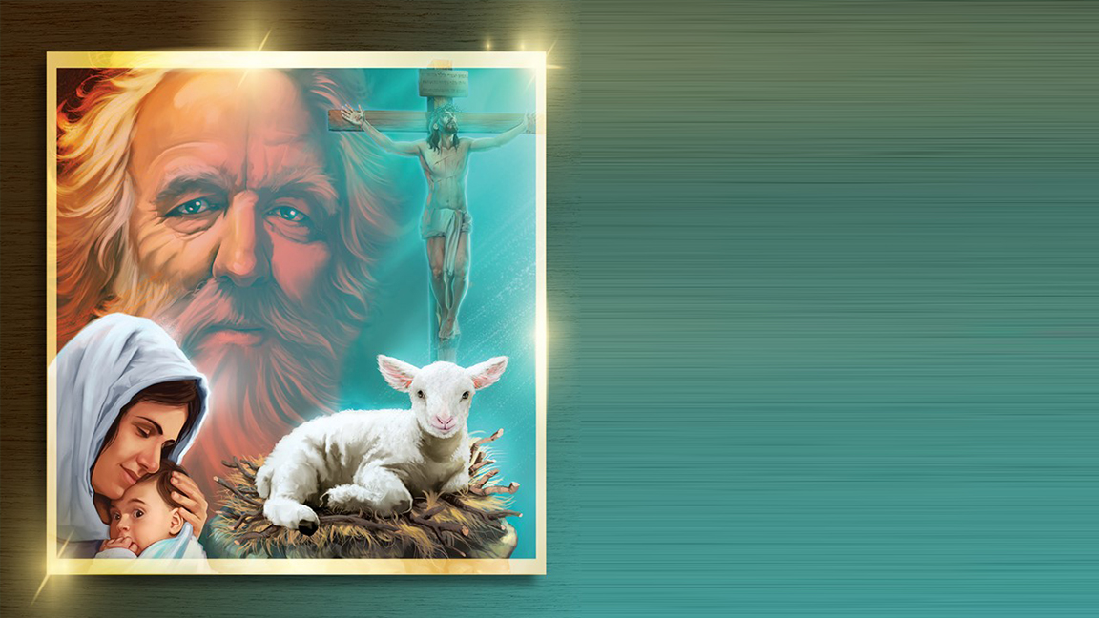
Lição 9
Servir
e salvar
“Eis aqui o Meu servo, a quem sustenho; o Meu escolhido, em quem a Minha alma se agrada; pus sobre Ele o Meu Espírito, e Ele promulgará o direito para os gentios” (Is 42:1).

Slide 3
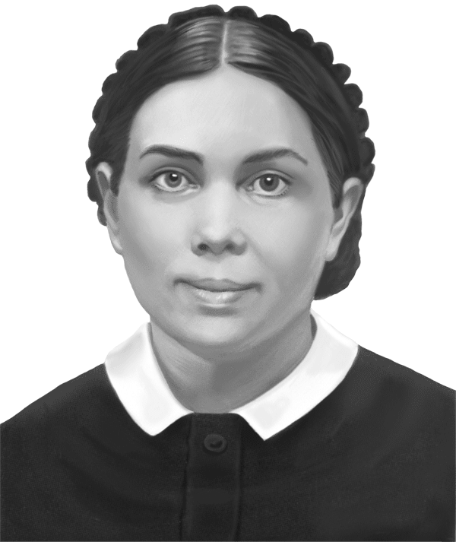
“Muitos acham que seria um grande privilégio visitar os cenários da vida de Cristo na Terra, andar pelos lugares por Ele trilhados, contemplar o lago à margem do qual gostava de ensinar, as montanhas e vales em que Seus olhos tantas vezes pousaram. Mas não necessitamos ir a Nazaré, a Cafarnaum ou a Betânia para andar nos passos de Jesus. Encontraremos Suas pegadas junto ao leito dos doentes, nas casas humildes da pobreza, nos abarrotados becos das grandes cidades e em qualquer lugar onde houver um coração humano necessitado de consolação. Fazendo como Jesus fazia quando esteve na Terra, andaremos em Seus passos” (Ellen G. White, O Desejado de Todas as Nações, p. 640).

Slide 4
Isaías falou de um Servo do Senhor com uma missão semelhante de misericórdia: “Não esmagará a cana quebrada, nem apagará o pavio que fumega”; Ele viria “para abrir os olhos dos cegos, para tirar da prisão os cativos, e do cárcere, os que jazem em trevas” (Is 42:3, 7).

Slide 5
Ênfases da semana
O Deus da aliança
Deus e outros títulos
Israel, o servo

Slide 6
1. O Deus da aliança

Slide 7
PERGUNTA PARA A UNIDADE
Em Isaías 41:8 Deus disse que Israel era Seu servo e em Isaías 42:1 apresentou Seu servo. Quem é Ele?

Slide 8
Existem dois tipos de referências a servos de Deus entremeadas em Isaías 41–53. Um servo é chamado de “Israel” ou “Jacó”, como vemos em Isaías 41:8; 44:1, 2, 21; 45:4; 48:20. Em virtude de Deus ter Se dirigido a Israel/Jacó no presente, fica claro que ele, Jacó, representava a nação que descende dele. Isso é confirmado pelo fato de que a redenção para o “Seu servo Jacó” é cumprida no momento em que ele sai de Babilônia (Is 48:20).

Slide 9
Em outros casos, como em Isaías 42:1; 50:10; 52:13; 53:11, o servo de Deus não é nomeado. Ao ser mencionado pela primeira vez, em Isaías 42:1, Sua identidade não é imediatamente aparente. Contudo, à medida que Isaías apresenta o perfil desse Servo em passagens posteriores, ­torna-se claro que Ele é Alguém que restaura as tribos de Jacó (Israel) a Deus (Is 49:5, 6) e que morre de modo sacrifical em favor dos pecadores (Is 52:13–53:12). Portanto, esse último Servo não pode ser o mesmo que a nação. Sendo assim, evidentemente Isaías falou de dois servos de Deus. Um é coletivo (a nação) e o outro é um indivíduo.

Slide 10
PERGUNTA PARA A UNIDADE
Qual era a função do servo como nação? (Is 41:8-20).

Slide 11
Deus assegurou a Israel que a nação ainda era o servo do Senhor: “Eu o escolhi e não o rejeitei” (Is 41:9). Em seguida, Deus deu a Israel uma das mais magníficas promessas: “Não tema, porque Eu estou com você; não fique com medo, porque Eu Sou o seu Deus; Eu lhe dou forças; sim, Eu o ajudo; sim, Eu o seguro com a mão direita da Minha justiça” (Is 41:10). Nesse verso e nos seguintes, uma das funções fundamentais de Israel era confiar no Deus verdadeiro para que Ele os salvasse (ao contrário do que fez Acaz), em vez de confiar em outros deuses e nas imagens deles, como as nações fizeram
(Is 41:7, 21-24, 28, 29).

Slide 12
PERGUNTA PARA A UNIDADE
Quais eram a função e o caráter do Servo anônimo de Deus, a quem Ele havia escolhido e em quem tinha colocado Seu Espírito? Is 42:1-7

Slide 13
Escolha a melhor resposta ou combinação de respostas:
1. Ele promulgaria justiça para as nações. 2. Realizaria seus objetivos de modo silencioso e suave, mas bem-sucedido. 3. Seria um mestre. 4. Serviria como uma aliança entre Deus e o povo. 5. Concederia luz e esperança, ao curar a cegueira e libertar os cativos. 6. Todos os itens acima.

Slide 14
Assim como em Isaías 42, o Governante da linhagem de Davi mencionado em Isaías 11 agiria em harmonia com o Senhor, promulgando justiça e libertação aos oprimidos, além de sabedoria e conhecimento de Deus. Esse “rebento” e “raiz” de Jessé é o Messias, o Filho divino que também traria “paz sem fim sobre o trono de Davi e sobre o seu reino”, mediante “o juízo e a justiça” (Is 9:6, 7). O Servo em Isaías 42 é, evidentemente, o Messias.

Slide 15
PERGUNTA PARA A UNIDADE
Como o Novo Testamento identifica o Servo de Isaías 42:1-7, que promulga justiça? Mt 12:15-21

Slide 16
Jesus e Seus discípulos obtiveram justiça para o povo, ao libertá-lo do sofrimento, da ignorância de Deus e da escravidão dos demônios, causados pela opressão satânica (Lc 10:19). Em seguida, Jesus morreu para confirmar a “nova aliança” (Mt 26:28) e obter justiça para o mundo ao expulsar Satanás, o estrangeiro que usurpara a posição de “príncipe deste mundo” (Jo 12:31-33; ARC).

Slide 17
2. Deus e outros títulos

Slide 18
PERGUNTA PARA A UNIDADE
Qual profecia impressionante aparece em Isaías 44:26–45:6?

Slide 19
O ministério de Isaías durou aproximadamente de 745 a.C. até 685 a.C. Depois de mencionar um conquistador do leste e do norte (Is 41:2, 3, 25) e sugerir que essa seria uma boa notícia para Jerusalém (Is 41:27), Isaías profetizou com precisão e nominalmente a vinda de Ciro e descreveu as atividades dele. Ciro veio do norte e do leste de Babilônia e a conquistou em 539 a.C.; ele realmente serviu aos propósitos de Deus ao libertar os judeus do exílio babilônico; e, de fato, autorizou a reconstrução do templo em Jerusalém (veja Ed 1).

Slide 20
As ações de Ciro são comprovadas em fontes antigas, incluindo as crônicas babilônicas, o relatório de Ciro no “Cilindro de Ciro” e a Bíblia (2Cr 36:22, 23; Ed 1; Dn 5; 6:28; 10:1). A profecia é precisa! Os verdadeiros profetas recebem predições de Deus, Aquele que conhece o futuro com antecedência.

Slide 21
PERGUNTA PARA A UNIDADE
Por que Deus chamou Ciro de “Seu ungido” (Is 45:1)?

Slide 22
A palavra hebraica para “ungido” é a mesma da qual obtemos a palavra ­“Messias”. Em outras passagens, essa palavra poderia se referir a um sumo sacerdote ungido (Lv 4:3, 5, 16; 6:22), a um rei israelita ungido (1Sm 16:6; 24:6, 10; 2Sm 22:51), ou ao Messias, futuro e perfeito Rei e Libertador da linhagem de Davi (Sl 2:2; Dn 9:25, 26). Ciro seria um futuro rei, enviado por Deus para libertar Seu povo. Mas ele seria um messias incomum, pois não seria israelita. Realizaria algumas obras do Messias, como derrotar os inimigos de Deus e libertar Seu povo, mas não poderia ser o Messias, pois não seria descendente de Davi.

Slide 23
Na predição sobre Ciro, Deus provou Sua divindade singular, ao demonstrar que somente Ele conhece o futuro (Is 41:4, 21-23, 26-28; Is 44:26). Ele também tocou o coração de Ciro: “E te darei os tesouros das escuridades e as riquezas encobertas, para que possas saber que Eu Sou o Senhor, o Deus de Israel, que te chama pelo teu nome” (Is 45:3, ARC).

Slide 24
O fato de Isaías ter profetizado com precisão e nominalmente a vinda de Ciro incomoda aqueles que não creem que os profetas recebem predições de Deus. Para lidar com essa frustração, essas pessoas aceitam a teoria de que outro profeta, um “segundo Isaías”, vivendo no tempo de Ciro, tivesse escrito Isaías 40–66. Portanto, o livro de Isaías é “serrado em dois”, o mesmo destino que tradicionalmente se entende ter ocorrido com o próprio profeta (Hb 11:37).

Slide 25
No entanto, não há evidência histórica da existência de um segundo “Isaías”. Se ele realmente existiu, é estranho que a Bíblia não o tenha mencionado, pois sua mensagem é profundamente importante, e sua arte literária é fenomenal! Mesmo o manuscrito mais antigo da Bíblia, o livro de Isaías nos Manuscritos do Mar Morto, não possui nenhum intervalo entre Isaías 39 e 40 que indique uma transição à obra de um novo autor.

Slide 26
A mensagem fundamental de Isaías é coerente em todo o seu livro: confie no Deus verdadeiro, inclusive em Seu Libertador messiânico, em vez de confiar em outros poderes. Os estudiosos enfatizam corretamente a mudança de foco do período assírio, em Isaías 1–39, para o período babilônico, a partir do capítulo 40. Mas descobrimos que Isaías 13, 14 e 39 já previam um cativeiro babilônico. De fato, Isaías 1–39 enfatiza o juízo, e Isaías 40–66 focaliza a consolação. Porém, nos capítulos anteriores, o consolo e segurança divinos também são abundantes, e passagens posteriores, como Isaías 42:18-25, 43:22-28 e 48:1-11, falam dos juízos de Deus sobre Judá porque a nação O havia abandonado. Na verdade, as profecias de Isaías sobre a consolação futura implicam sofrimento no período anterior.

Slide 27
PERGUNTA PARA A UNIDADE
Embora a nação tivesse enfrentado uma terrível calamidade por causa dos pecados do povo, alguns não perderam a esperança. Eles se apegaram às promessas de Deus, encontradas em Levítico 26:40-45. Leia esses versos cuidadosamente. Coloque-se no lugar dos hebreus que estavam vivos após a derrota de Judá para Babilônia. Que esperança encontramos nessas palavras?

Slide 28
3. Israel, o servo

Slide 29
PERGUNTA PARA A UNIDADE
Quem é o Servo de Deus em Isaías 49:1-12?

Slide 30
Deus O chamou e O nomeou antes que Ele nascesse, fez de Sua boca uma espada e Nele seria glorificado. Deus usou esse Servo para trazer a nação de Israel de volta a Si, para ser uma luz ao mundo, para ser uma aliança e para libertar cativos. Há muita coincidência entre essa descrição e a de Isaías 42, na qual identificamos o Servo como o Messias. Os atributos do Servo estão em Jesus, em ambas as Suas vindas: Mt 1:21; Jo 8:12; 9:5; 17:1-5; Ap 1:16; 2:16; 19:15.

Slide 31
PERGUNTA PARA A UNIDADE
Se esse Servo é o Messias, por que Deus O chamou de “Israel”? Is 49:3

Slide 32
Vimos que nessa seção de Isaías, o servo de Deus “Israel/Jacó” se refere à nação. Mas aqui o nome “Israel” (sem uma referência paralela a “Jacó”) se aplica claramente ao Servo individual, que restaura a nação a Deus (Is 49:5). O Servo individual torna-se a personificação ou Representante perfeito da nação cujo fracasso tinha comprometido o uso do nome “Israel” (Is 48:1).

Slide 33
PERGUNTA PARA A UNIDADE
Que novo elemento aparece em Isaías 49:4, 7?

Slide 34
Há nesses versos o primeiro indício da difícil tarefa do Servo. Ele lamenta: “Tenho trabalhado em vão; gastei as Minhas forças por nada e à toa” (Is 49:4), uma ideia ecoada em Daniel 9:26: “o Ungido será morto e não terá nada”. Porém, Ele Se apega à fé: “Todavia, o Meu direito está diante do Senhor, a Minha recompensa está diante do Meu Deus” (Is 49:4). J. Alec Motyer observou: “Isaías profetizou sobre um Servo com uma natureza humana, testado como nós e que provou ser Ele o Autor e Consumador da fé, uma fé real e pessoal que ainda pode dizer ‘meu Deus’ quando nada mais parece valer a pena”
(The Prophecy of Isaiah: An Introduction and Commentary; InterVarsity Press, p. 387).

Slide 35
“Grande tato e sabedoria são necessários no trabalho de ganhar pessoas. O Salvador nunca suprimiu a verdade, mas disse-a sempre com amor. Em Suas relações com outros, exercia o máximo tato, e era sempre bondoso e cheio de cuidado. Nunca foi rude, nunca proferiu desnecessariamente uma palavra severa, não ocasionou jamais uma dor desnecessária a um coração sensível. Não censurava a fraqueza humana. Denunciava destemidamente a hipocrisia, a incredulidade e a iniquidade, mas havia lágrimas em Sua voz ao proferir Suas esmagadoras repreensões. Nunca tornava a verdade cruel, porém manifestava profunda ternura pela humanidade. Toda pessoa era preciosa aos Seus olhos. Conduzia-Se com divina dignidade; inclinava-Se, todavia, com a mais terna compaixão e respeito para todo membro da família de Deus. Via em todos corações a quem tinha a missão de salvar”
(Ellen G. White, Obreiros Evangélicos, p. 117).

Slide 36
A eternidade da Palavra e a esperança da ressurreição anulam o medo da morte (Is 40:6-8; Jó 19:25-27; Dn 12:2; 1Co 15:51-57; 1Ts 4:13-18)?

